Slide 1
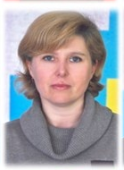
Смуток наталя володимирівна
Криворізька загальноосвітня школа І – ІІІ ступенів № 68
Педагогічний стаж – 23 роки
Категорія – вища
Звання – старший вчитель

Slide 2
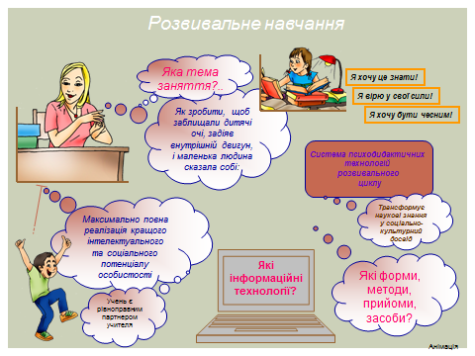

Slide 3
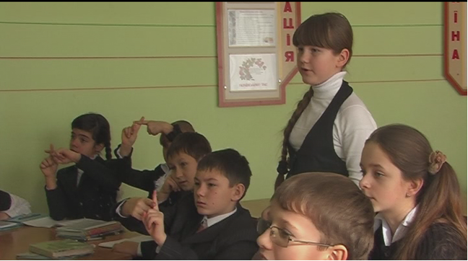
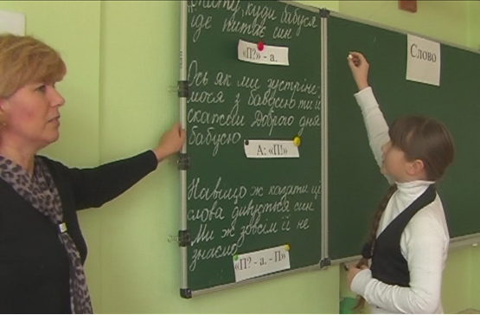
Педагогічне кредо
Найперше, що має зробити вчитель – це розвинути в учня дух допитливості

Slide 4
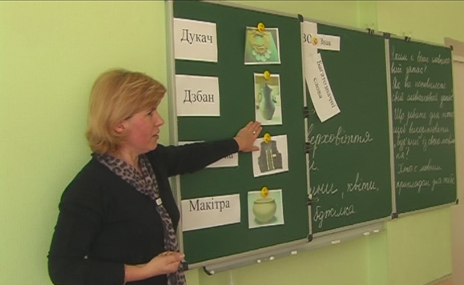
Методична проблема, над якою працюю
Текст як основна дидактична одиниця на уроках української мови

Slide 5
Учитель
Створення ситуації «успіху»
Вдосконалення мовленнєвих та розумових навичок
Формування активної життєвої позиції
Зацікавлення предметом
Розвиток творчих здібностей

Slide 6
